Slide 1








Thứ … ngày … tháng … năm …
Công nghệ
LÀM ĐỒ DÙNG HỌC TẬP
Tiết 1

Slide 2

KHỞI ĐỘNG
KHỞI ĐỘNG

Slide 3
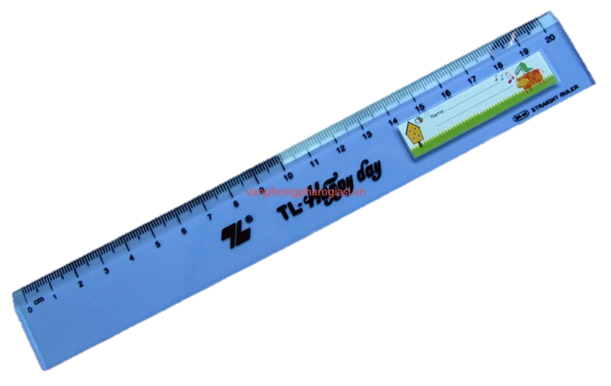

?
Cái gì thường vẫn để đo
Giúp anh học trò kẻ vẽ thường xuyên
THƯỚC KẺ

Slide 4
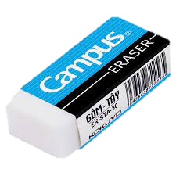
?
Vừa mềm, vừa bé bỏng thôi
Mà làm sạch vết chì rơi mới tài
CỤC TẨY

Slide 5

?
Cái gì dài một gang tay
Em vẽ em viết ngày ngày ngắn đi?
BÚT CHÌ

Slide 6
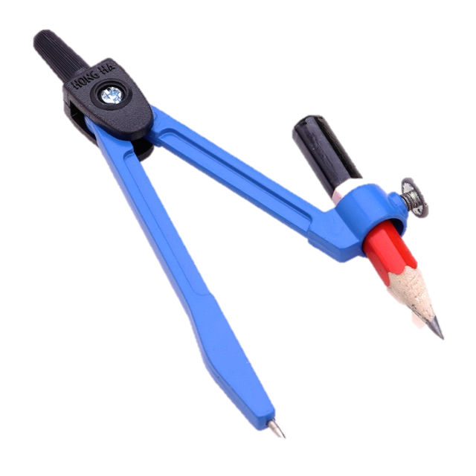
?
Thân thì liền với hai chân
Khi làm chân nghỉ, chân quay mới kì
COM-PA

Slide 7

?
Không phải bò, không phải trâu
Uống nước ao sâu, lên cày ruộng cạn?
BÚT MỰC

Slide 8
Bài 7
LÀM ĐỒ DÙNG HỌC TẬP
(Tiết 1)

Slide 9


Slide 10


Slide 11


Slide 12



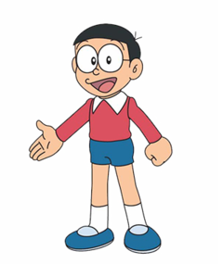

KHÁM PHÁ
KHÁM PHÁ

Slide 13
HOẠT ĐỘNG 1
Tìm hiểu một số đồ dùng học tập

Slide 14
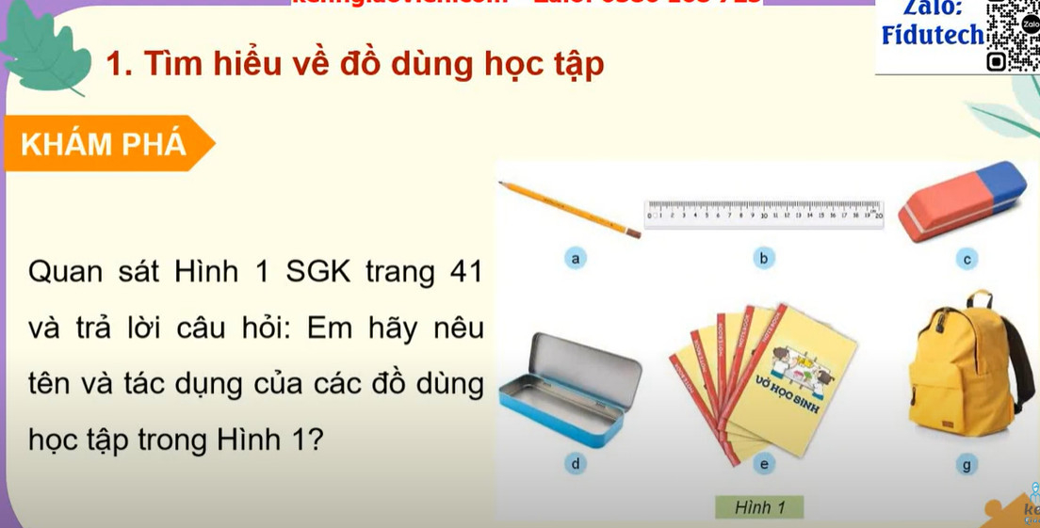

Slide 15
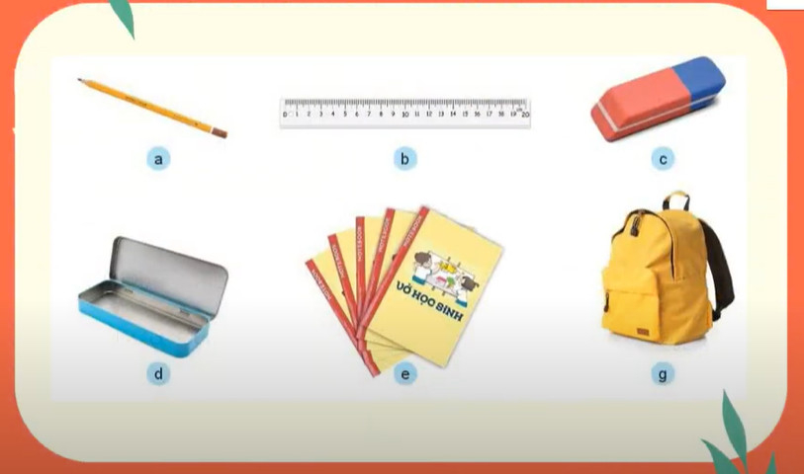
Bút chì
thước kẻ
Cục tẩy
Hộp bút
Vở học sinh
Balo

Slide 16
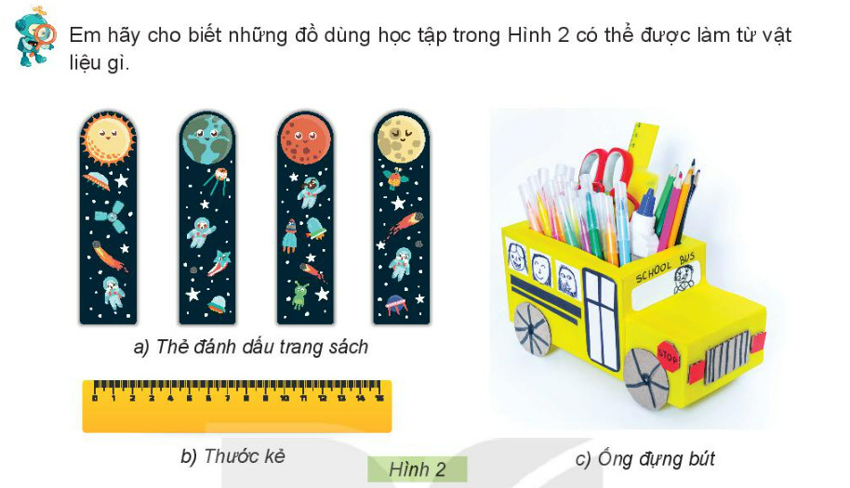

Slide 17
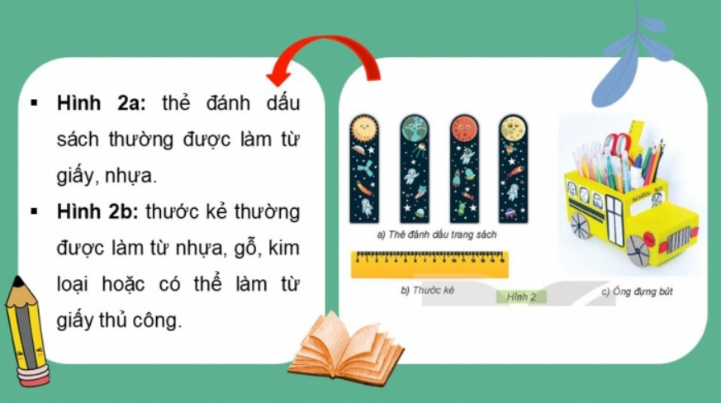
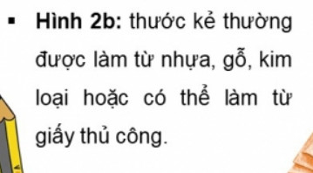


Slide 18
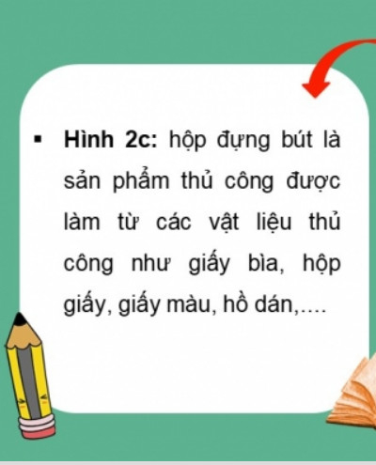
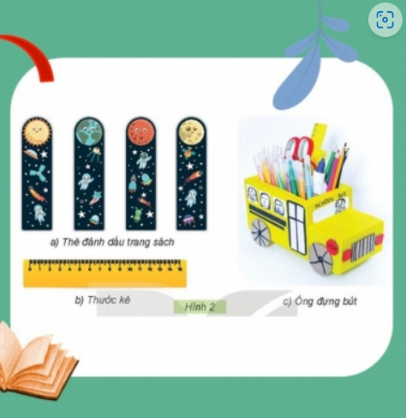

Slide 19


Slide 20


Slide 21


Slide 22
*BVMT: Giáo dục HS biết phân loại và xử lí rác và vệ sinh lớp học.

Slide 23


Slide 24


Slide 25
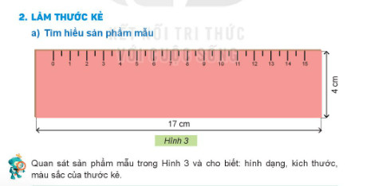

Slide 26
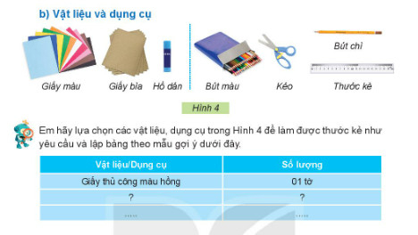

Slide 27
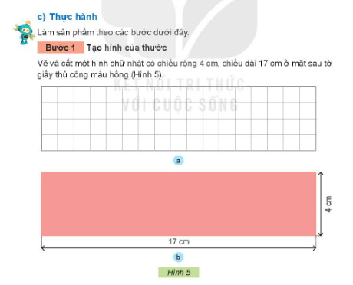

Slide 28
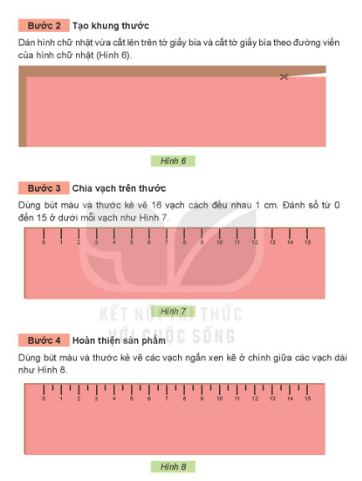

Slide 29
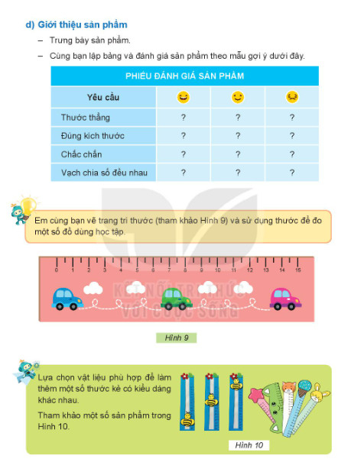

Slide 30
Tạm biệt!
Hẹn gặp lại
Tạm biệt! Hẹn gặp lại

